Slide 1
Uzman Sistemler Karar Veriyor
Gizli – Hizmete Özel – Tasnif Dışı
Erdem ALPARSLAN
Araştırmacı
TÜBİTAK UEKAE

Slide 2
Gündem
Türkiye’de Veri Kaçağı
Veri Kaçağı Tespit Yöntemleri
Uzman Sistemlerde Doküman Sınıflandırma Araştırma Süreci
Önişleme Süreci
Bulgular
Sonuç: Uzman Sistemler, Doküman Sınıflar

Slide 3
Türkiye’de Veri Kaçagı
inurl:gov.tr “hizmete özel” sonuç sayısı 3050 web dokümanı
Kurumlar %70 oranında kritik bilgi kaybının öneminin farkında
%32 hedef alınma riskini yüksek görüyor.
%77 oranında veri taşımada kontrol yok
Özel strateji geliştiren kurum oranı %40
En az bir kere veri kaybetme oranı %54

Slide 4
Veri Kaçagı Tespit Yöntemleri
Kurallı ifadeler (regex ve anahtar kelime)
Veritabanı parmak izleri
Dosya özetleri
Kısmi dosya içerik uyumu (partial matching)
İstatistiksel Analiz
Dokümanlarda güvenlik derecesi sınıflandırma

Slide 5
TUBITAK UEKAE BSG’ye ait 222 doküman sınıflandırmaya tabi tutuldu.
  30 Gizli
  165 Hizmete Özel
  27 Tasnif Dışı
222 doküman, 2.5 milyon kelime (duraklama kelimeleri hariç: “ve, ile, de, da, ya da, kaç, hangi .........”)
Zemberek aracı ile kelimelerin gövdeleri tespit edildi.
Ayrık (distinct) kelime sayısı: ~9000
Belirteç kelime seçimi (feature selection) için chi-square dağılımı uygulandı
Belirteç kelime sayısı: ~2000
Support Vector Classifier: Joachim’s SVM-multiclass
Naive Bayes Classifier: WEKA
Adaptive Neuro-Fuzzy Inference System Classifier: MATLAB
Ayrıklaştırma (discretization): MATLAB

Slide 6
Önişleme - Kelime Gövde Bulma
Göz
Göz-lem
Göz-lem-ci
Göz-lem-ci-lik
Göz-lem-le-dik-ler-im
Eye
Observation
Observer
The job of the observer
The ones that I observed
kripto
ya
kripto
da
genelkurmay
ın
genelkurmay
da
şifre
li
şifre
siz
şifre
leme
güven
li
güven
lik
güven
ce
Sorunlu örnekler !!!
TÜBİTAKUEKAE
????
altın
cı
istikbal
müstakbel

Slide 7
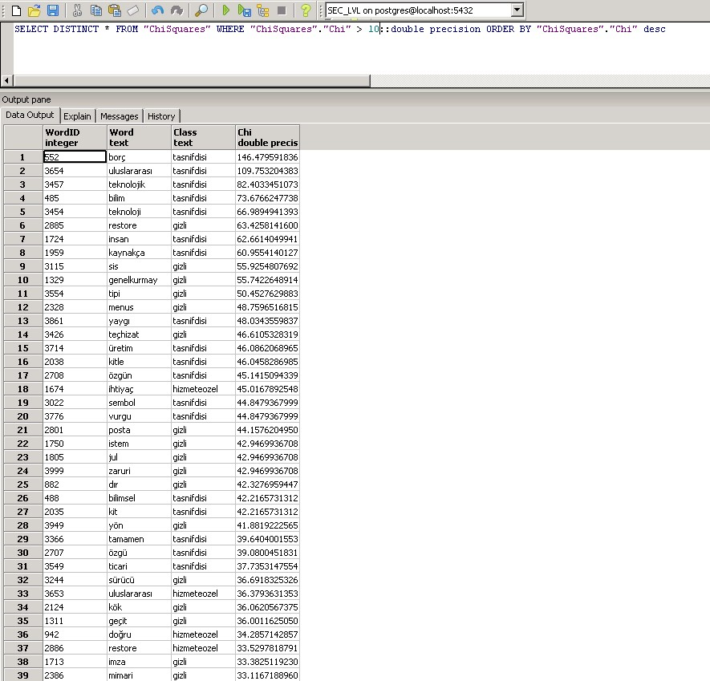
Önişleme - Belirteç Kelime Seçimi

Slide 8
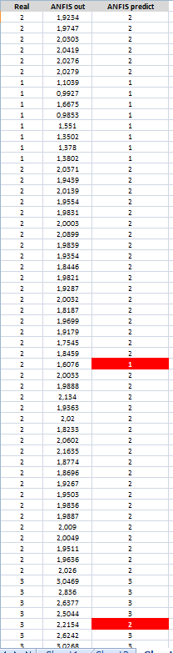
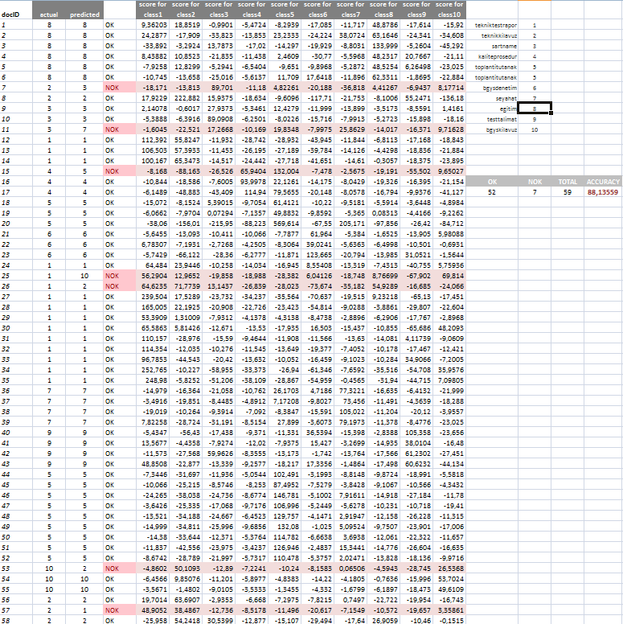
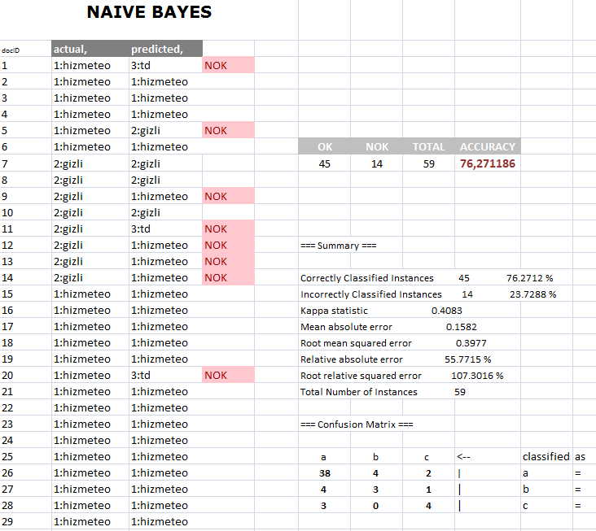
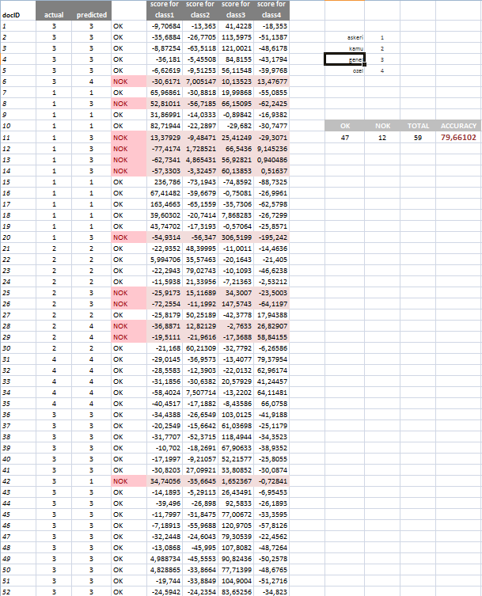
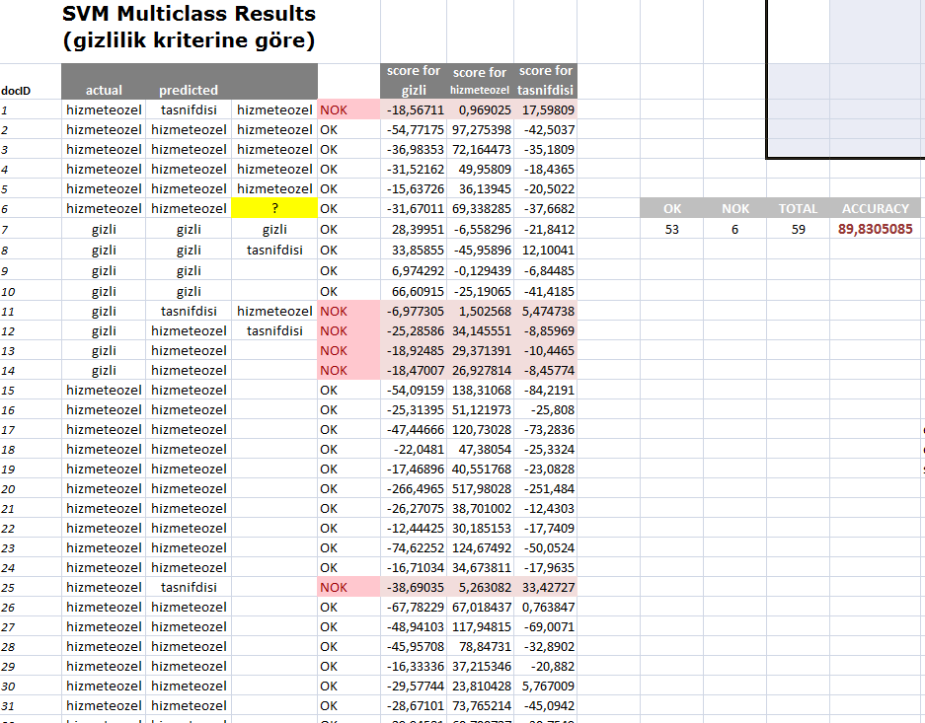
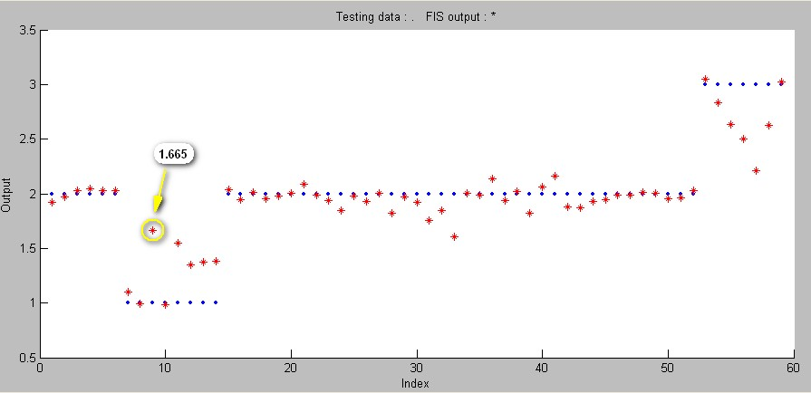
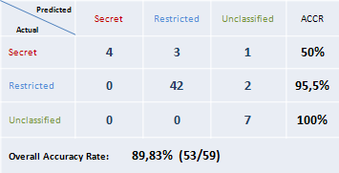
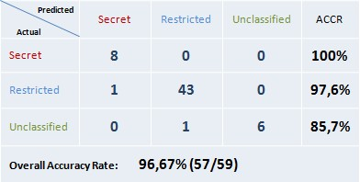
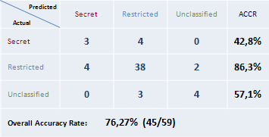
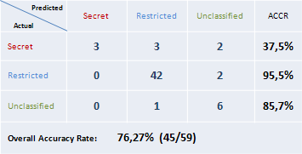
Naive Bayes
SVM
SVM Doc Area
SVM Doc Type
ANFIS
Discretization
Sürekli değerlerin ayrık sınıf etiketlerine dönüştürülmesi
Class-Attribute Contingency Coefficient
57 / 59 doğru sınıflandırma

Slide 9
Sonuç:Uzman Sistemler, Doküman Sınıflar
Veri Kaçağı Önleme Sistemlerinde dokümanların gizlilik derecesini tespit eder
Kurumda doküman yazmakta olan kişiye gizlilik derecesi konusunda karar desteği sağlar
E-posta sunucularında iletiler ve eklerini gizlilik yönüyle tarar
Kurum web ve ftp sunucularında tutulan dokümanları gizlilik yönüyle tarar
Kurum taşınabilir belleklerinde bulunan dokümanları gizlilik yönüyle sınıflar

Slide 10
SORULARINIZ ??
ealparslan@uekae.tubitak.gov.tr

